Slide 1

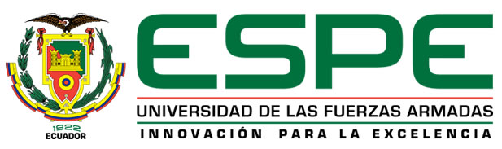
DEPARTAMENTO DE CIENCIAS DE LA VIDA Y DE LA AGRICULTURA
CARRERA DE INGENIERÍA EN BIOTECNOLOGÍA
PROYECTO DE TITULACIÓN PREVIO A LA OBTENCION DEL TÍTULO DE INGENIERO EN BIOTECNOLOGÍA
“Evaluación in vitro del efecto antibacteriano de un nuevo aditivo hibrido en formulación líquida para aves de corral utilizando nanotecnología”
Elaborado por
Cristian Roberto Benalcázar López
Directora
Yolanda Angulo, PhD.

Slide 2
CONTENIDO
3
Introducción
  Formulación del problema
  Fructooligosacárido (FOS)
  Nanopartículas de plata (AgNPs)
Objetivos
Materiales y métodos
Resultados y discusión
Conclusiones
Recomendaciones

Slide 3
INTRODUCCIÓN

Slide 4
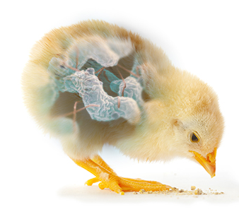
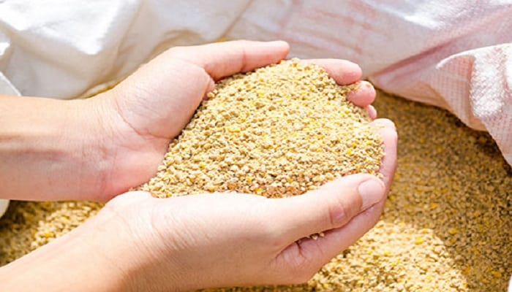
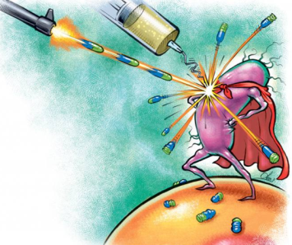
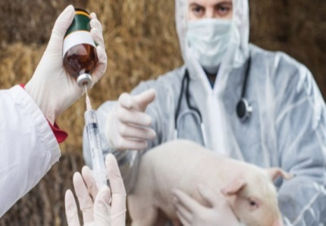
FORMULACIÓN DEL PROBLEMA
Sector avícola
más competitivo dentro mercado
costos en producción
72%, 18%
- Disminuir los costos de producción
- Aumentar los índices de producción
Alternativas
Pollos de engorde genéticamente adecuados
Mejoramiento del alimento balanceado
Utilización de programas lineales
Incorporación de aditivos
Ardoino (2017)
40´s utilizar antibióticos
incrementar la producción
AgNPs
FOS
resistencia microbiana

Slide 5


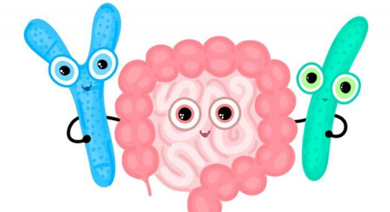
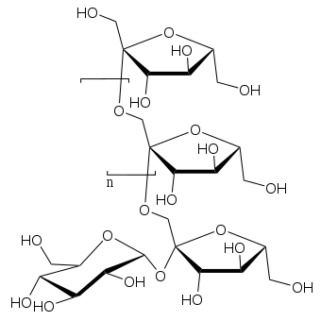
fructooligosacárido (FOS)
Los prebiótico

Slide 6
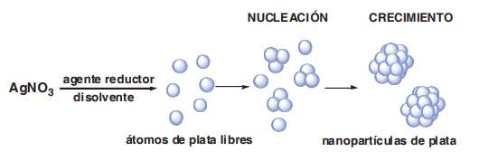
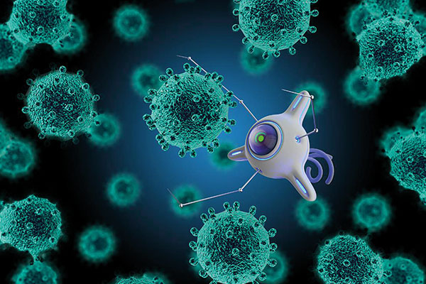

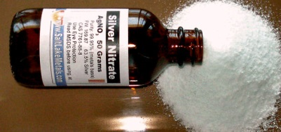
Nanopartículas de plata (AgNPs)
Buena conductividad, estabilidad química, actividad catalítica, antibacteriana y baja toxicidad
Síntesis verde
reducción de iones de plata
Agente reductor
Precursor metálico
Extractos de pigmentos naturales
(AgNO3)
Notes:
1Precursor metálico
2Agente reductor
3Agente estabilizante
Se requeiren factores de luz, pH, Temperatura
Pueden precipitar

Slide 7
OBJETIVOS

Slide 8
Objetivo general:
Evaluar in vitro el efecto antibacteriano de nanopartículas de plata en un nuevo aditivo hibrido en formulación líquida para aves de corral.
Objetivos específicos:
Evaluar y caracterizar el efecto de la interacción entre las nanopartículas de plata (AgNPs) y Fructooligosacáridos (FOS) mediante técnicas de Espectroscopia ultravioleta visible (UV-VIS), Dispersión dinámica de la luz (DLS), Difracción de Rayos X (DRX), Microscopio electrónico de barrido y transmisión (STEM), Voltametría cíclica y diferencial
Evaluar la capacidad antibacteriana del nuevo aditivo en cepas de S. aureus (ATCC 25923) y E. coli (ATCC 25922).
Comparar el efecto FOS: AgNPs con un antibiótico tradicional.

Slide 9
MATERIALES Y MÉTODOS

Slide 10
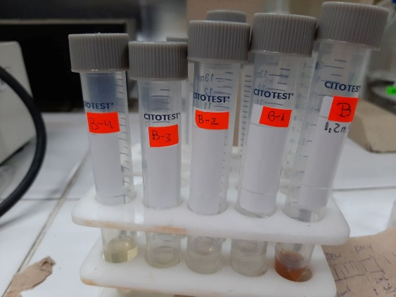
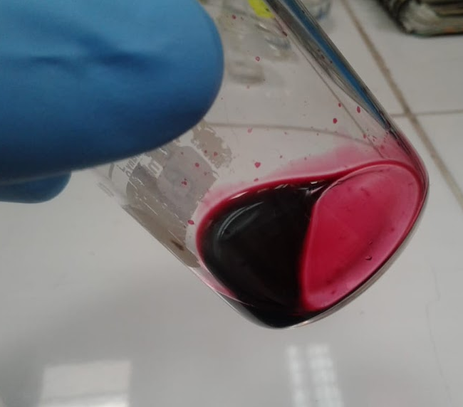
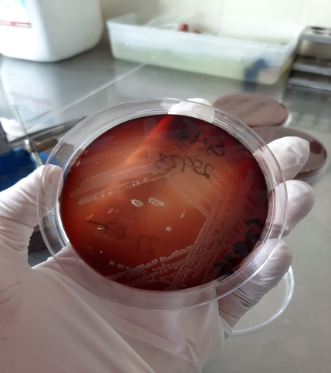
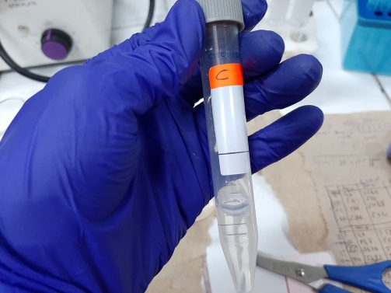
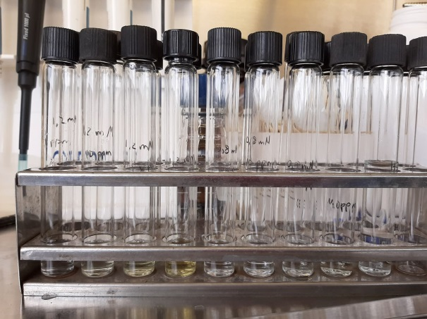
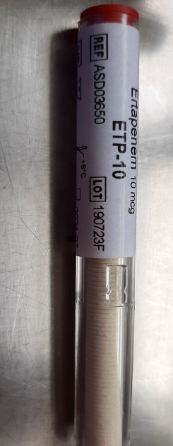
ELABORACIÓN DEL ADITIVO
Síntesis Verde
FOS+AgNPs
Mezcla homogénea
Sonic ador

Slide 11
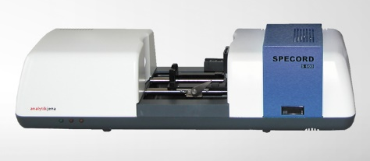
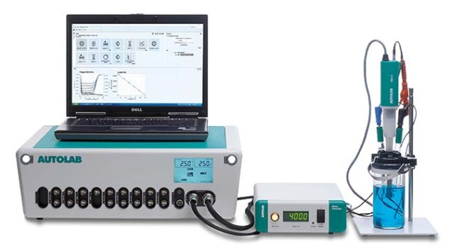
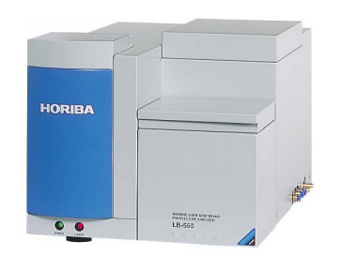
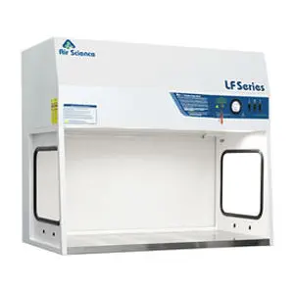
Caracterización del aditivo
Formación y estabilidad
Espectrofotómetro UV-VIS SPECORD S600 de Analityk jena
Tamaño y Forma
Por dispersión de luz dinámica (DLS)
Microscopio electrónico de barrido y transmisión (STEM).
Comportamiento Redox.
Potenciostato galvanostato AUTOLAB.
Actividad antimicrobiana.
Cámara de flujo laminar clase 2, Purair LF series
Presencia de AgNPs y FOS.
Difractometro de marca PANalytical EMPYREAN

Slide 12
RESULTADOS Y DISCUSIÓN

Slide 13
Síntesis y caracterización
del aditivo

Slide 14
Estabilidad en el tiempo
Espectroscopia ultravioleta visible (UV-VIS)

Slide 15
Estabilidad en el tiempo
Pruebas a diferentes métodos de homogenización tomando como solvente FOS y soluto las nanopartículas de plata.
Matriz: FOS al %.
Soluto: AgNPs.
Espectroscopia ultravioleta visible (UV-VIS)

Slide 16
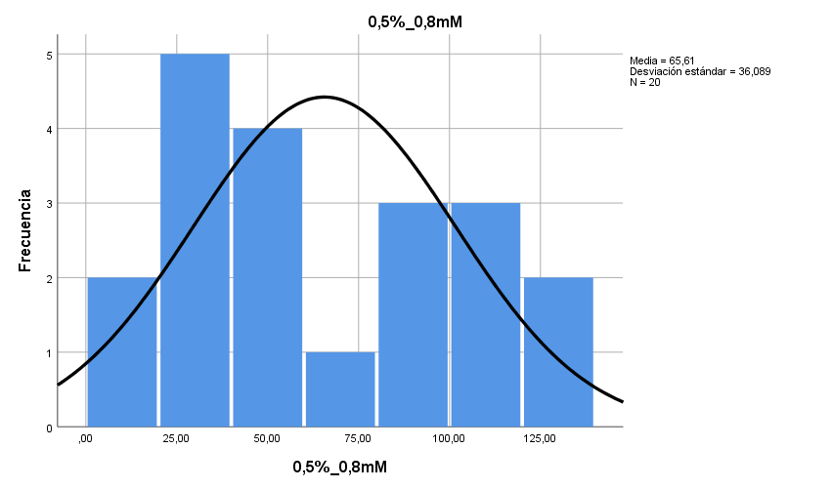
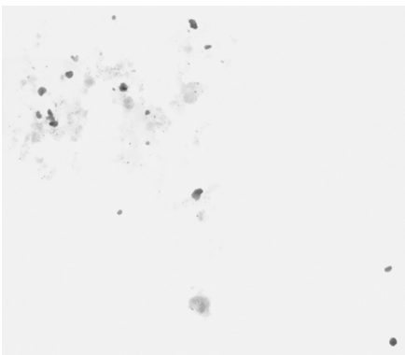
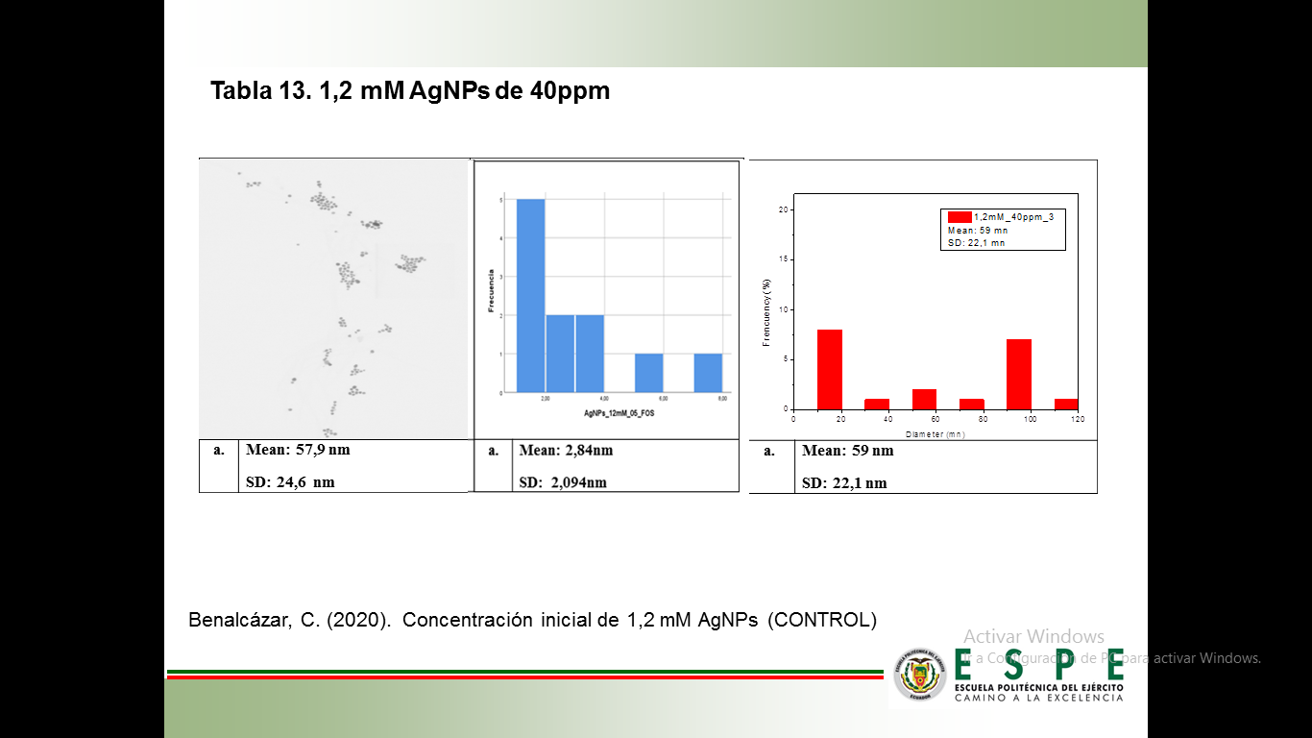
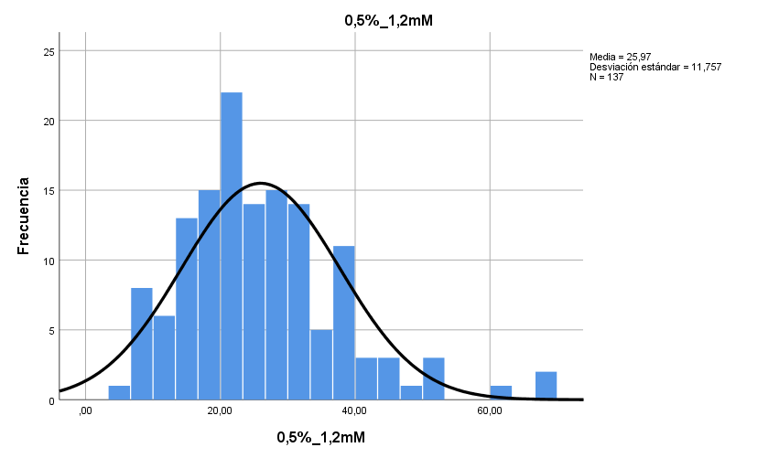
Determinación de la morfología y tamaño de las AgNPs
Resumen del tamaño promedio STEM
76% esféricas
24% asimétricas
Escala: 500nm
Resumen del tamaño promedio DLS
Dispersión dinámica de la luz (DLS) y Microscopio electrónico de barrido y transmisión (STEM)
Notes:
Escala y tabla, hablar de morfología

Slide 17
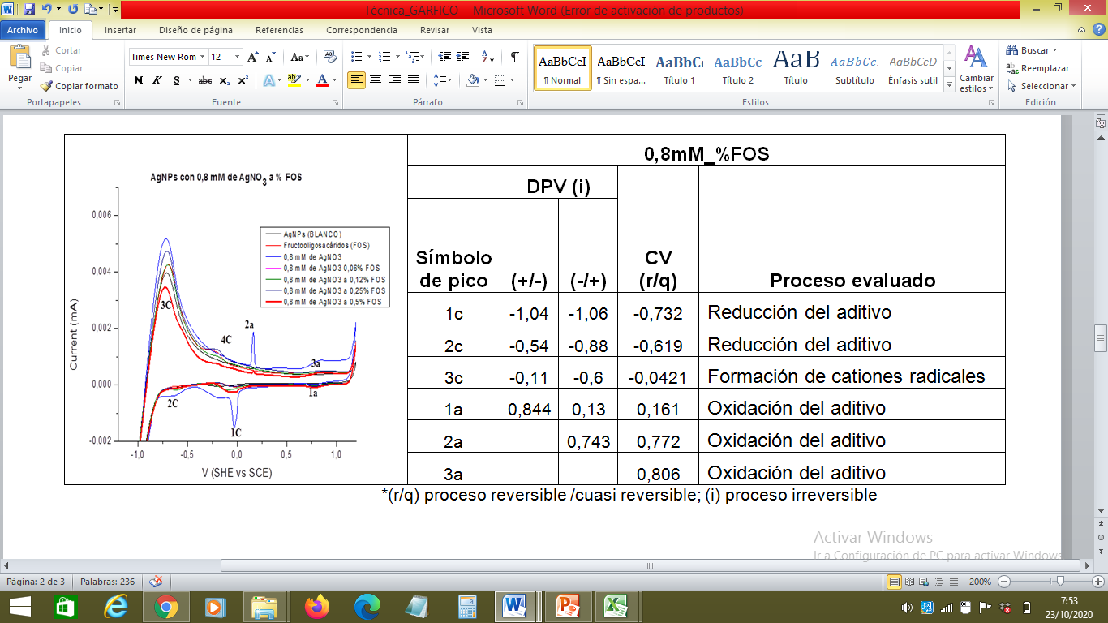
Voltametría cíclica (CD) y diferencial (VD)

Slide 18
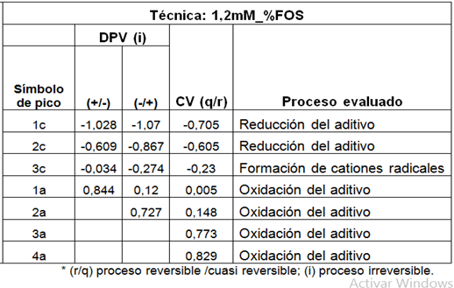
Voltametría cíclica (CD) y diferencial (VD)

Slide 19
  Análisis de difracción de rayos X.

Slide 20
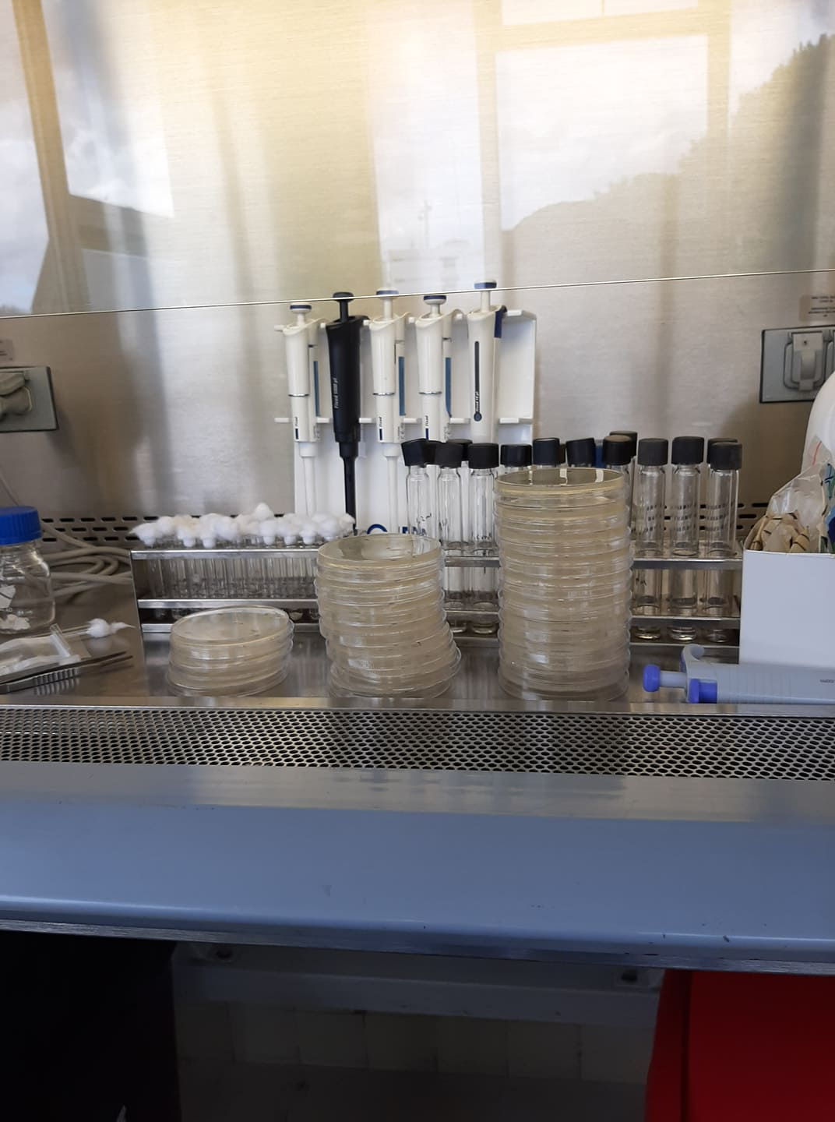


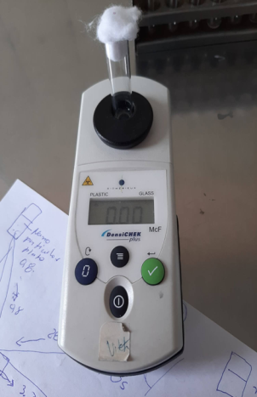
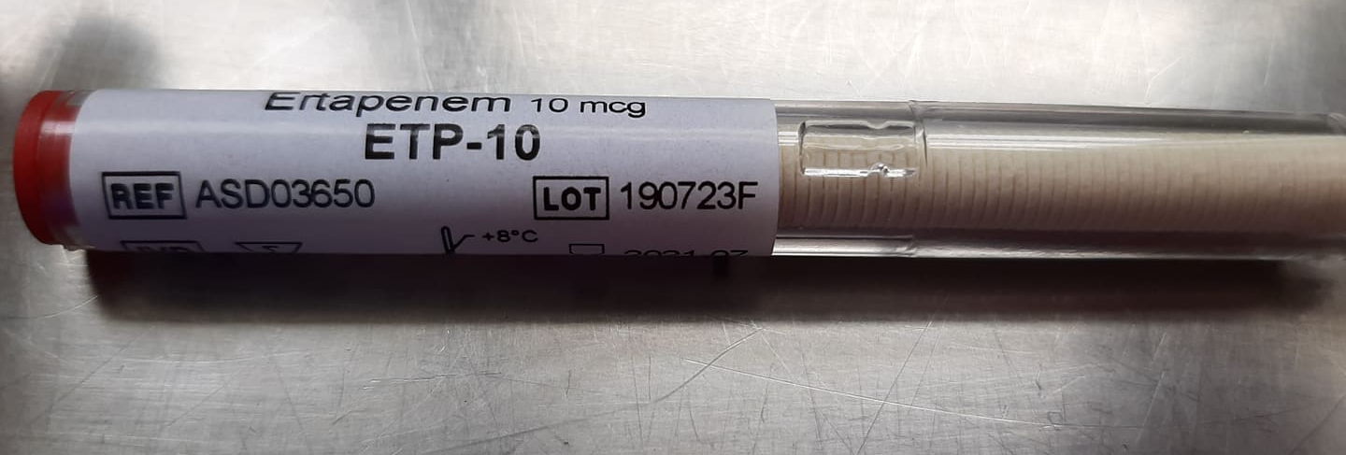
Análisis microbiológico

Slide 21
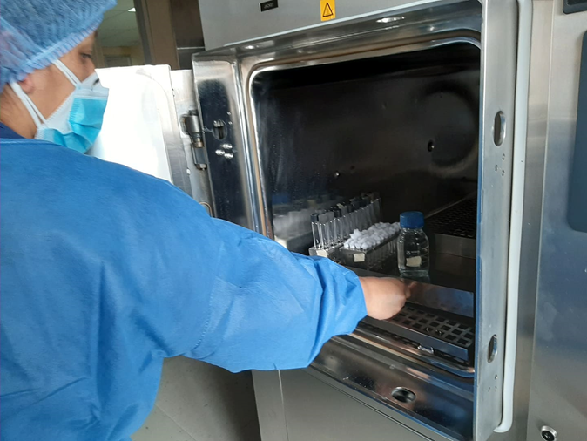
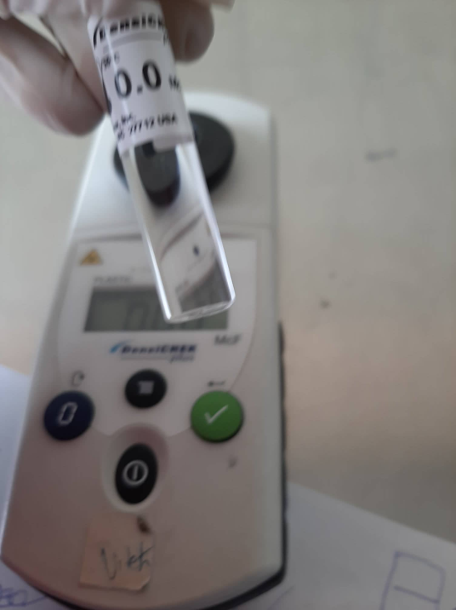
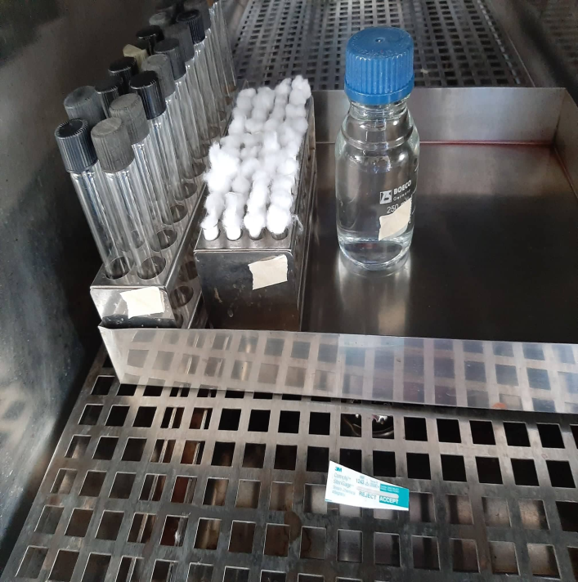
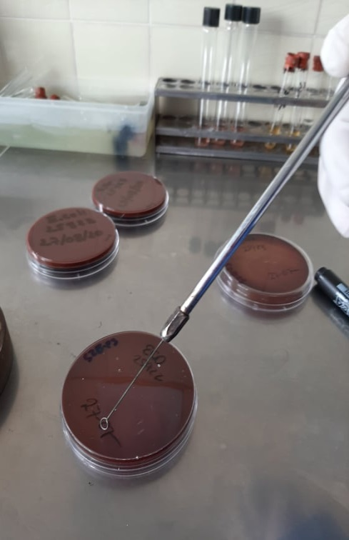
Análisis microbiológico

Slide 22
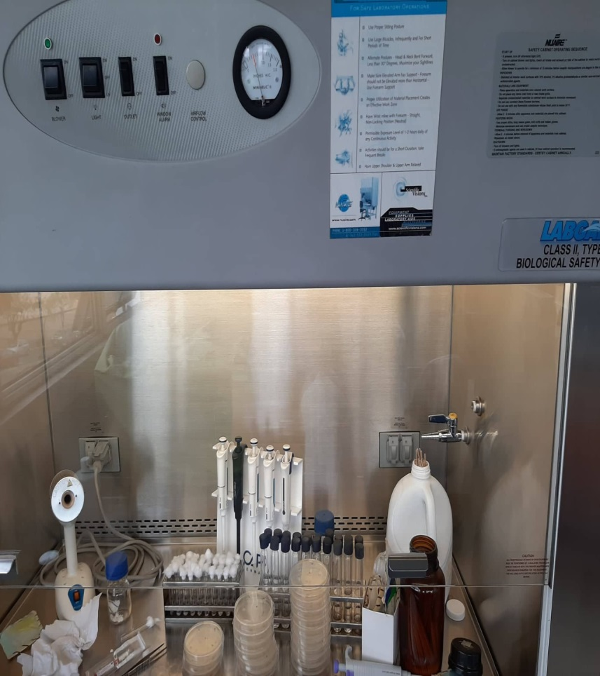
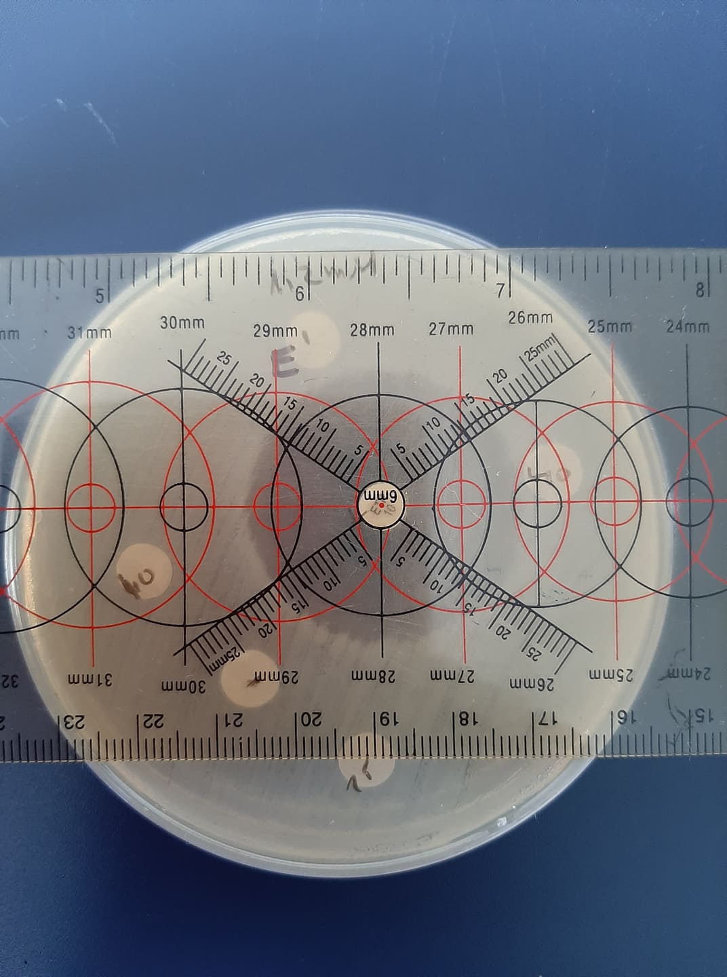
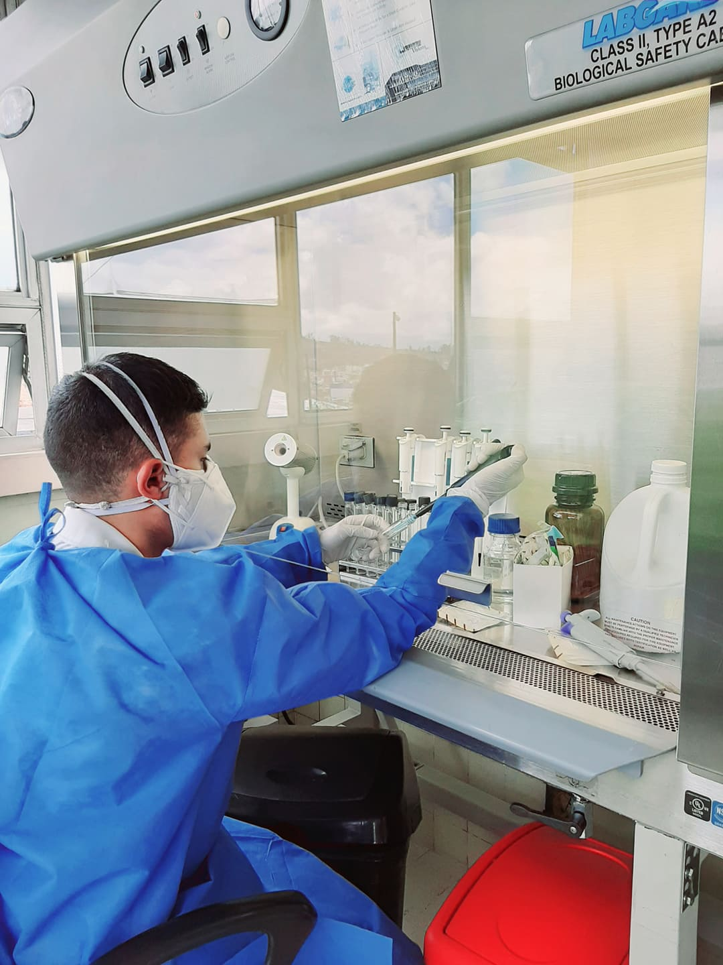
Análisis microbiológico

Slide 23
Pruebas de normalidad
Pruebas de normalidad
 | Shapiro-Wilk
 | Estadístico | gl | Sig.
E_AgNPs_12mM_0,06%_FOS | 0,546 | 16 | 0,000
E_AgNPs_12mM_0,12%_FOS | 0,723 | 16 | 0,000
E_AgNPs_12mM_0,25%_FOS | 0,777 | 16 | 0,001
E_AgNPs_0,5%_FOS | 0,808 | 16 | 0,003
E_Erthapenem_12mM | 0,823 | 16 | 0,006
E_Agua_destilada_12mM | . | 16 | .
A_AgNPs_12mM_0,06%_FOS | 0,546 | 16 | 0,000
A_AgNPs_12mM_0,12%_FOS | 0,730 | 16 | 0,000
A_AgNPs_12mM_0,25%_FOS | 0,773 | 16 | 0,001
A_AgNPs_0,5%_FOS | 0,639 | 16 | 0,000
A_Erthapenem_12mM | 0,723 | 16 | 0,000
A_Agua_destilada_12mM | . | 16 | .
AgNPs | 0,868 | 16 | 0,025
AgNPs_80ppm | 0,868 | 16 | 0,025
*. Esto es un límite inferior de la significación verdadera.
a. Corrección de significación de Lilliefors
Las muestras NO surgen de poblaciones con distribución normal, por tanto para la comparación de grupos se ejecuta pruebas no paramétricas: Kruskal Wallis.

Slide 24
Análisis por tiempo de incubación
Comparación entre todas las muestras a las 24 horas.

Slide 25
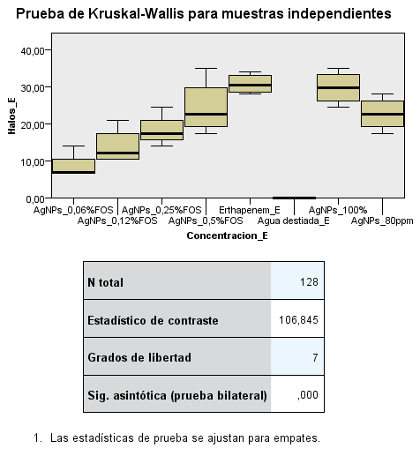
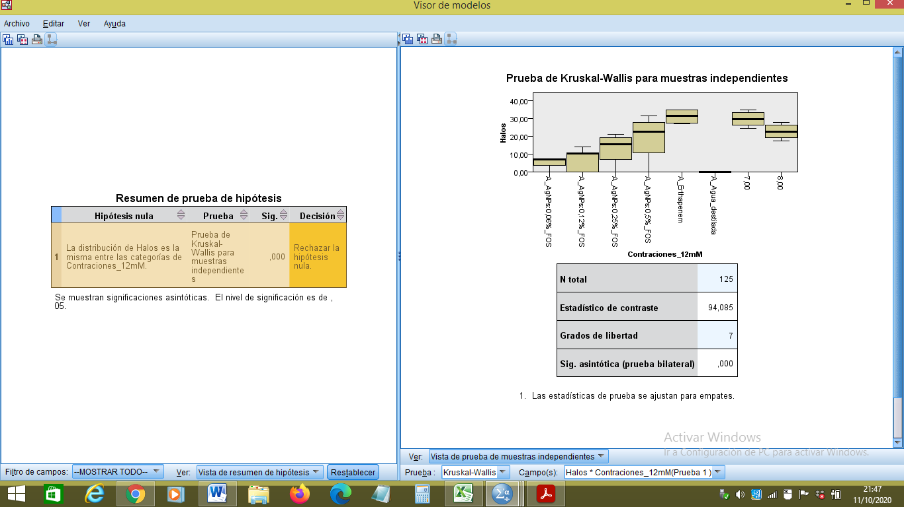
Concentración del aditivo

Slide 26
    Medición de los halos de inhibición
Sensibilidad | Escherichia coli | Staphylococcus aureus
Nula | 20% | 25%
Sensibilidad media | - | 50%
sumamente sensible | 80% | 25%

Slide 27
CONCLUSIONES Y RECOMENDACIONES

Slide 28
Conclusiones
El estudio permitió la utilización del fructooligosacárido (FOS) a cuatro porcentajes y dos concentraciones diferentes de AgNO3 para la formación de las nanopartículas de plata (AgNPs) para obtener una preparación liquida presentando una banda de absorción característica de las AgNO3 entre 450 a 550 nm, lo cual nos indica que el aditivo conservó sus propiedades fisicoquímicas en la inclusión con el efecto prebiótico del FOS.

Slide 29
Conclusiones
El ensayo con DLS mostró el doble de tamaño promedio del nuevo aditivo hibrido en formulación liquida a concentraciones de (0,8 y1,2) Mm de nitrato de plata (AgNO3) en comparación a los registrados con la técnica STEM , lo cual demostró una buena homogeneidad y dispersión.
El resultado electroquímico del aditivo estudiado está influenciado por la naturaleza química de sus componentes, por lo cual un análisis detallado de las formas y alturas de los picos aporta información sobre el comportamiento oxido reducción.

Slide 30
Conclusiones
El aditivo hibrido en formulación liquida a concentración de 0,8mM de AgNO3 la sensibilidad tanto de Escherichia coli y Staphylococcus aureus fue totalmente nula, en cambio el aditivo con 1,2 mM de AgNO3 mostró mayor actividad antimicrobiana con el 0,5% FOS presentando medias de 24,5 ±3,9 mm para E. coli y 19,275 ±12,08 mm para S. aureus, existiendo diferencia significativa respecto el erthapenem según la escala de Durafford.
Presentó una sensibilidad nula para Escherichia coli de (20%) y un (80%) sumamente sensible, mientras Staphylococcus aureus con un (25%) de sensibilidad nula, (50%) de sensibilidad media y un (25%) resultando ser sumamente sensible.

Slide 31
Recomendaciones
Realizar pruebas a máximas concentraciones de AgNPs para definir su efecto antimicrobiano consiguiendo de esta forma un alto impacto inhibitorio sin afectar la salud del animal.
Ejecutar análisis toxicológicos del aditivo a nivel celular tanto invitro como in vivo.
Probar en otras especies como en el camarón el cual se afecta también por diferentes enfermedades bacterianas.
Al ser un producto novedoso que no existente en el país se recomienda su protección industrial.

Slide 32




Agradecimientos
Yolanda Angulo, PhD.
Dr. Luis E. Trujillo
Dr. Calvopiña
Alexis Debut, PhD.
Ing. Geovana Arroyo
Ing. Karlita Vizuete

